Slide 1
Windows Vs. Linux
Gemeinsamkeiten und Unterschiede

Slide 2
Einige Distributionen:
Debian und Derivate
→ ubuntu und Derivate
ArchLinux
SteamOS
Puppy Linux
Open Suse
Und viele weitere

Slide 3
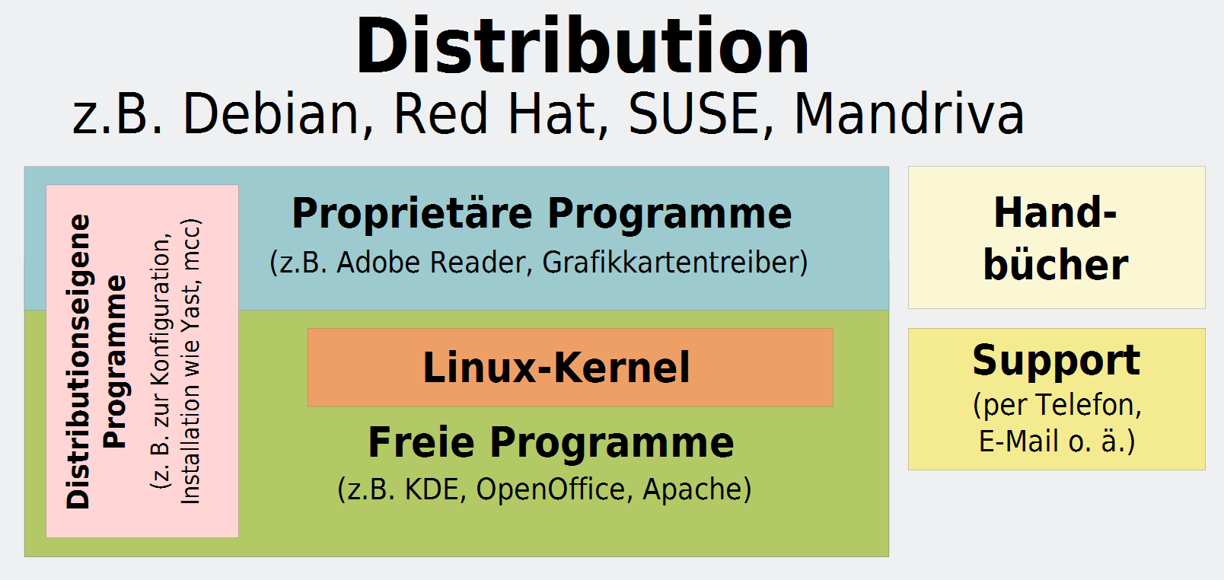

Slide 4
Betriebssystem oder graphische Oberfläche?
Früher: Windows war die Graphische Oberfläche und MS-DOS das Betriebssystem
Heute (ab Windows 95): Windows ist sowohl Betriebssystem als auch graphische Oberfläche und die beiden Teile sind untrennbar verbunden
Linux: Trennte schon immer die graphische Oberfläche und das Betriebssystem meistens kann auch bei der Installation entschieden werden die Graphische Oberfläche nicht zu installieren

Slide 5
Einzel- und Mehrbenutzersysteme in Linux:
war schon immer auf mehrere Benutzer ausgelegt
bietet prinzipiell die Möglichkeit, dass mehrere Benutzer zeitgleich an einem Rechner arbeiten und hält die Nutzer separiert
Ein Benutzer benötigt ein Benutzernamen, ein Password und ein Home-Verzeichnis

Slide 6
Einzel- und Mehrbenutzersysteme unter Windows:
Geplant als Einzelplatzgerät
Bis Win95 keine Mehrbenutzerfähigkeit
Eingeschränkte Möglichkeit für parallele Benutzung
Prinzipiell ist parallele Benutzung aber möglich

Slide 7
Dateisysteme Linux:
EXT2
EXT3
ReiserFS
XFS
JFS
NTFS (nur lesen!)
Längere Dateinamen, keine Dateiendungen, Beachtung der Groß- und Kleinschreibung

Slide 8
Dateisysteme unter Windows:
FAT16
FAT32
Ab Windows NT / 2000 / XP:
NTFS

Slide 9
Kompatibilität zwischen den Dateisystemen:
Linux kann generell alle Windows Dateisysteme lesen
Windows kann, ohne Zusatzprogramme, nicht alle Linux-Dateisysteme lesen

Slide 10
Zugriffsrechte:
Windows ME / 95 / 98: Anarchie!
Windows 2000 / XP / 7: Systemdateien und die Dateien von anderen Nutzern können nur bedingt geändert werden
Unix / Linux:
root-Benutzer und Benutzergruppen

Slide 11
Das Home-Verzeichnis:
Windows:
Eigene Dateien
Linux:
/home/
Unter Linux werden auch alle Einstellungen aller Programme im home-Verzeichnis gespeichert

Slide 12
Die Shell:
MS-DOS: Alle Programme und Befehle wurden in die Shell geschrieben
Windows: Die Shell ist vom aussterben bedroht
Linux: Die Shell ist auf Grund der Möglichkeit das Betriebssystem von der graphischen Oberfläche zu trennen immer noch extrem wichtig.

Slide 13
Kleinere Unterschiede:
Zeilenumbrüche
Konsolenbefehle
Live CD

Slide 14
Was ist eine Live-CD?
„distribution on a disk“
Computer lädt die gesamte Distribution in den Arbeitsspeicher
Geeignet zum „testen“ von Linux oder um mal „kurz“ was mit Linux zu machen
Bieten die Möglichkeiten der Komplettinstallation

Slide 15
Linkliste:
distrowatch.com :
Eine detaillierte Auflistung der Linux-Distributionen
selflinux.org
Eine detaillierte Dokumentation von Linux
Sempervideo.de
Eine Menge Video-Tutorials über Windows und Linux

